Slide 1
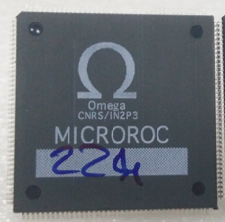
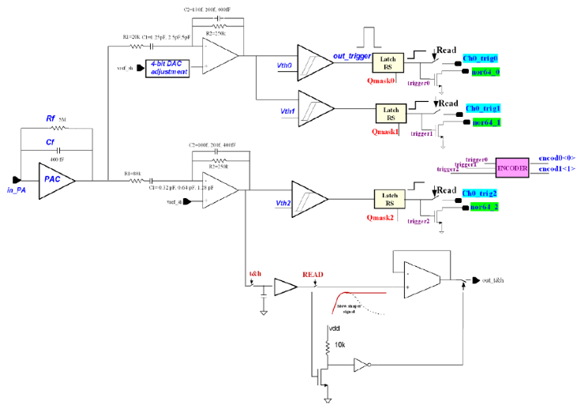
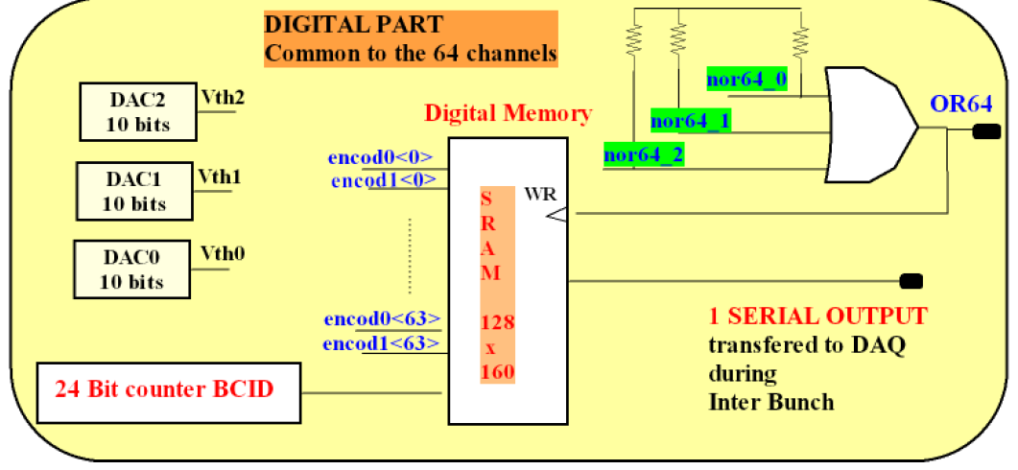
MICROROC介绍
MICROROC关键参数
64通道
功耗 < 1mW/channel
每通道3个比较阈值
每通道低噪声电荷灵敏前放
高低增益成形
MICROROC关键功能
内部比较器阈值由10-bit DAC设置
4-bit DAC提供基线修正
成形时间可调
模拟部分
数字部分
Notes:
MICROROC由法国Omega公司设计，350nm工艺，厚度仅为1.4mm…, 整个芯片分为模拟和数字两个部分。负电流脉冲经过电荷灵敏前放，一路经过高增益的成形器后面跟随两个阈值比较器进行比较，另一路经过低增益的成形器跟随一路阈值比较器同时输出还经过锋保后模拟输出。3个比较阈值由3个10-bit的DAC提供，当64通道中只要由一个通道过阈，所有通道的3-bit的比较器输出编码成2位，并写入内部RAM中。再由读出模块串行读出。

Slide 2
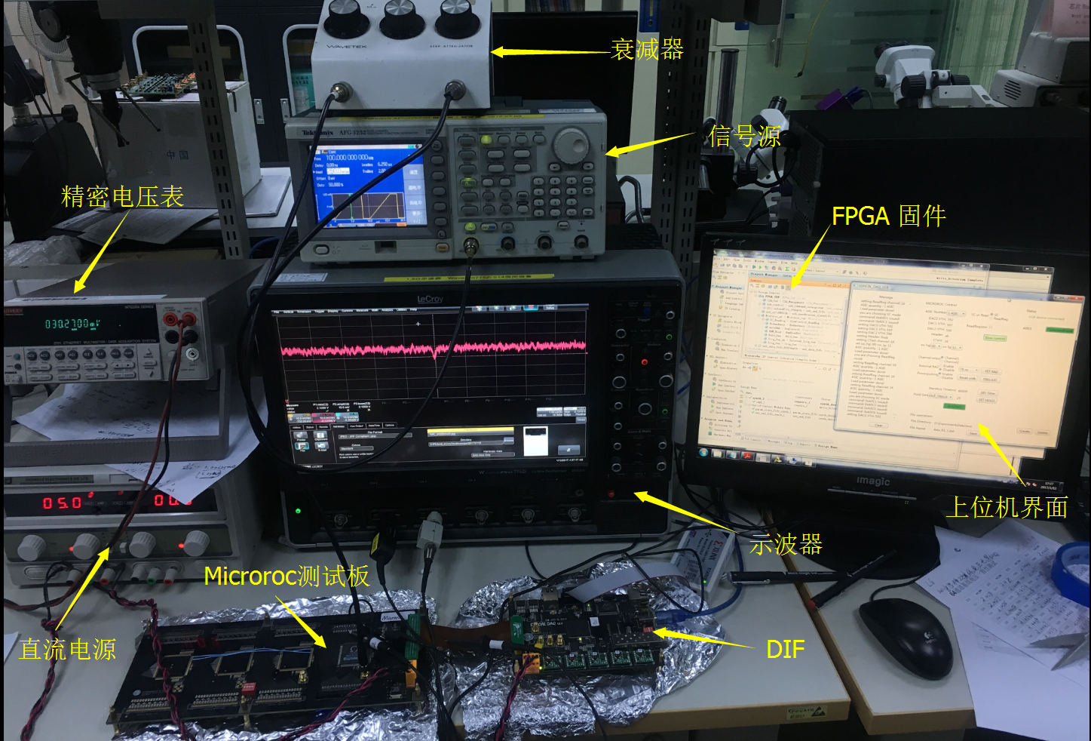
信号源测试平台
测试方案框图
测试项：
阈值DAC线性扫描
高增益成形基线修正
击中测试
基线测试(S曲线)
DAC阈值对应能量曲线（S曲线）
片外ADC测试

Slide 3
DAC刻度和阈值刻度
7.8μA(DAC0)
3.9μA(DAC0)
DAC0
DAC1
DAC2
140fC
140fC
500fC
Notes:
显然在3.9uA的情况下DAC的线性更好。

Slide 4
基线修正和噪声测试
64通道高增益通道经过4-bit DAC修正基线一致性变好
DAC0
修正前
DAC0
修正后
DAC0
接上探测器之前
DAC0噪声(RMS) = 0.15fC
DAC0
接上探测器之后
DAC0噪声(RMS) = 0.35fC
未接探测器
接探测器

Slide 5
电子学下一步——探测器集成
50cm x 50cm
盲埋孔工艺
新型DIF板
可同时处理多条数据链路
电子学ASIC集成到探测器背面
Notes:
搭建小型系统

Slide 6
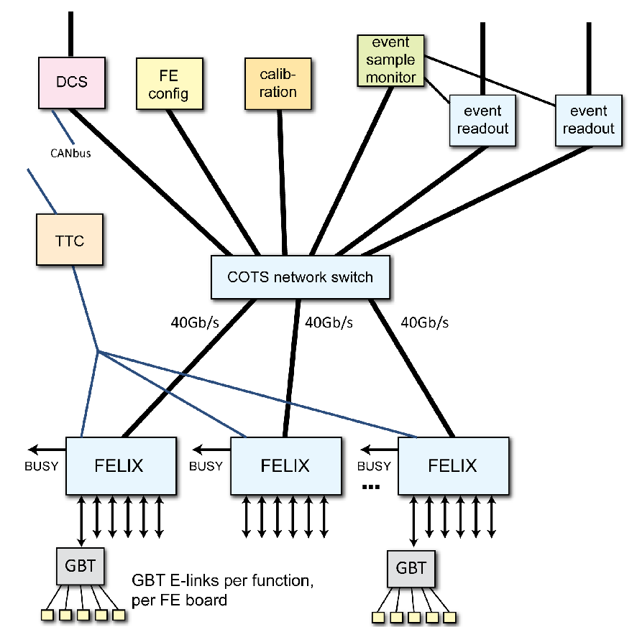
未来量能器数据获取系统
方案一：SRS架构
方案二：FELIX架构
(Front End LInk eXchange)
通用可扩展的数据获取架构
Notes:
通过对CALICE数据获取方案的调研，我借鉴了SRS可扩展读出系统的特点，提出了未来CEPC量能器数据获取系统方案，该系统可以给ECAL和HCAL使用，根据系统规模的大小，可分为中小规模和大规模数据获取系统，一个探测平面由一块DIF卡，中小规模DIF可直接连至交换机，大规模可通过DTCC接口，将数据整合到SRU上，再传往后端。同时时钟同步可直接与DIF或者SRU相连。

